Slide 1
Πυθαγόρειο θεώρημα
Τάξη : Β Λυκείου
Σχολική χρονιά : 2024 - 25
Σχολείο : 4ο ΓΕΛ Χαλανδρίου
Καθηγήτρια: Μαρία Παππά

Slide 2
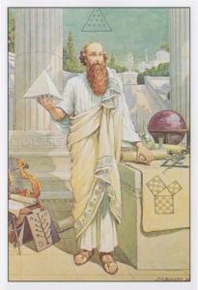
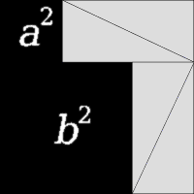

Slide 3
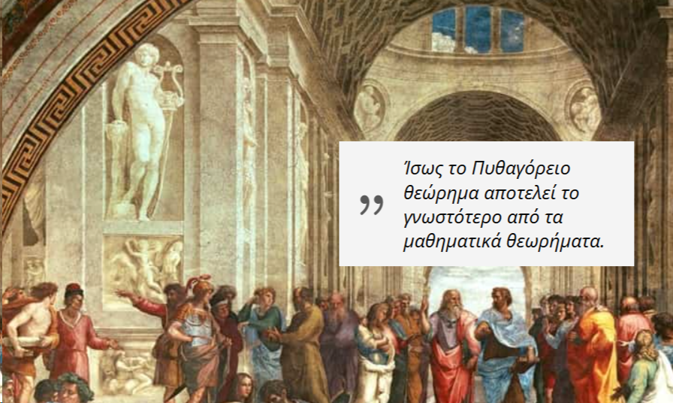
Ο Πυθαγόρας, η σχολή του και το πυθαγόρειο θεώρημα.

Slide 4
Πυθαγόρας ο Σάμιος
Tο όνομα του Πυθαγόρα είναι γνωστό σε ένα αρκετά μεγάλο ποσοστό των ανθρώπων παγκοσμίως. Αυτό όμως δεν προϋποθέτει ότι όλοι μπορούν να μιλήσουν με πληροφορίες για αυτή την τόσο σημαντική προσωπικότητα. Όντας ένας άνθρωπος με ιδιαίτερη ευφυΐα και σημαντικό έργο στον τομέα της επιστήμης και ιδιαίτερα των μαθηματικών, είναι λογικό να αμφισβητήθηκε σε μεγάλο βαθμό, τόσο όσο ζούσε, όσο και για πολλά χρόνια έπειτα.
Γεννήθηκε στην Σάμο, ένα νησί των Δωδεκανήσων. Στην διάρκεια της ζωής του ταξίδεψε στην Αίγυπτο, στη Βαβυλώνα και πιθανόν και στην Ινδία. Τα ταξίδια αυτά έπαιξαν σημαντικό ρόλο στο να έρθει ο Πυθαγόρας σε επαφή με όλες τις μαθηματικές και αστρονομικές γνώσεις της εποχής.

Slide 5
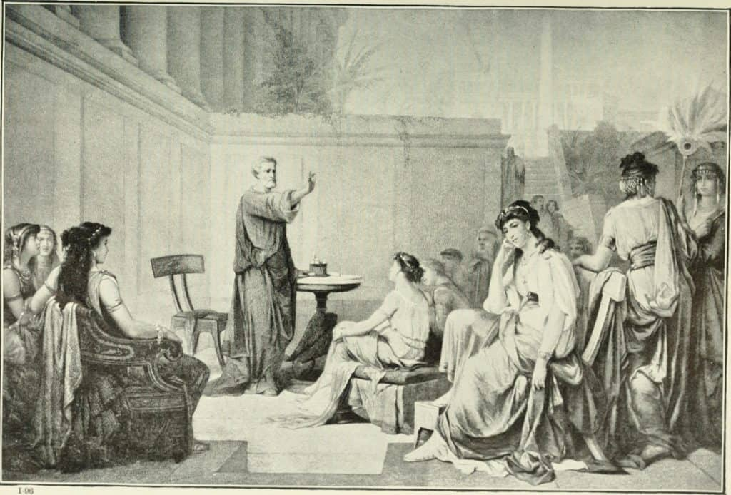
Πυθαγόρεια Σχολή

Slide 6
Πυθαγόρεια Σχολή
Όταν ο Πυθαγόρας επέστρεψε στην Ελλάδα, εγκαταστάθηκε στον Κρότωνα, στη νοτιοανατολική σημερινή Ιταλία, που τότε ονομαζόταν Μεγάλη Ελλάδα. Στο μέρος αυτό ίδρυσε μια οργάνωση η οποία παρόλο που θεωρούταν μυστική, είχε ταυτόχρονα κοινοβιακή μορφή. Το τεράστιο οίκημα στο οποίο γινόταν η ομαδική διδασκαλία λεγόταν Οιμακοείον. Στην οργάνωση αυτή η ιδιοκτησία και η γνώση θεωρούνταν κοινές. Η οποιαδήποτε ανακάλυψη δεν αποδιδόταν σε ένα συγκεκριμένο μέλος της.
Η Πυθαγόρεια Σχολή είχε έναν ιδιαιτέρως συντηρητικό και αυστηρό κώδικα συμπεριφοράς. Οι μαθητές έπρεπε να κρατούν μυστικές τις διδασκαλίες και τις θεωρίες και αν αυτό δε γινόταν μπορεί να τους στοίχιζε ακόμα και τη ζωή τους!
Λέγεται ότι στην είσοδο της σχολής οι Πυθαγόρειοι είχαν χαραγμένο το ρητό “ΜΗΔΕΙΣ ΑΓΕΩΜΕΤΡΗΤΟΣ ΕΙΣΙΤΩ”, που σήμαινε πως δε μπορεί να εισέλθει και να γίνει μέλος της αδελφότητας, κανένας ο οποίος δε μετρά με γήινα μέτρα όλα τα αντικείμενα.

Slide 7
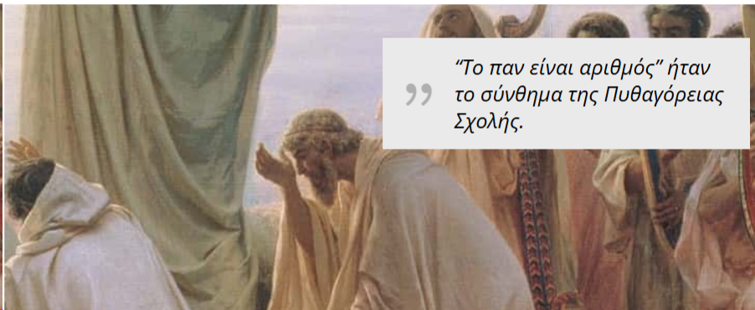
Η ένταξη στην πυθαγόρεια σχολή
Τα τρία βασικά κριτήρια για τον Πυθαγόρα προκειμένου να δεχθεί κάποιον στη σχολή του ήταν η σωφροσύνη, η δικαιοσύνη και η ανδρεία. Επέβαλλε σε αυστηρή εξέταση όσους νέους του ζητούσαν να γίνουν μέλη της σχολής. Τους ζητούσε να μάθει πως φέρονται στους γονείς τους στους φίλους τους και παρατηρούσε σε αυτούς κάθε λεπτομέρεια, το παράστημα τους το βάδισμα τους την περιττή ομιλία, τη σιωπή, ακόμα και τον τρόπο που γελάνε.

Slide 8
Για τον Πυθαγόρα δεν αποτελούσε κριτήριο ο πλούτος ούτε η καταγωγή και γι αυτό δεν επέτρεψε ποτέ στον Κύλων να συμμετέχει στην Πυθαγόρεια σχολή, ο οποίος διέθετε και πλούτο, άλλα καταγόταν και από αριστοκρατική οικογένεια. Η καταγωγή του όμως δεν τον έκανε και “ευγενή”, καθώς ήταν βίαιος, φορτικός και συμπεριφερόταν σαν τύραννος. Το γεγονός ότι ο Πυθαγόρας έδιωξε τον Κύλωνα εξόργισε τον τελευταίο και χρησιμοποιώντας τον πλούτο και τη θέση του, ο Κύλων έστρεψε το λαό εναντίον του Πυθαγόρα και μαζί με τους υποστηρικτές του επιτέθηκαν στους Πυθαγόρειους και έκαψαν το οίκημα στο οποίο είχαν συγκεντρωθεί.
Ο Πυθαγόρας θεωρείται αυτός που επινόησε τις λέξεις “φιλοσοφία” (αγάπη της σοφίας) και “μαθηματικά” (αυτό που μαθαίνεται), προσπαθώντας να περιγράψει την πνευματική τους δραστηριότητα. Ακούγεται ότι έκανε δύο ειδών διαλέξεις: μία αποκλειστικά για τα μέλη της σχολής και μία για όλους τους υπόλοιπους. Ο ίδιος και η σχολή του έπαιξαν θα λέγαμε τον πιο κρίσιμο ρόλο στην ιστορία των μαθηματικών. Έδωσαν νέα έμφαση στα μαθηματικά αναγνωρίζοντας την συσχέτισή τους περισσότερο με την αγάπη της σοφίας παρά με τις απαιτήσεις της ζωής όπως ίσχυει μέχρι τότε.

Slide 9
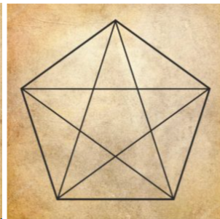
Το Πυθαγόρειο Πεντάγραμμο
Το παν είναι αριθμός” ήταν το σύνθημα της Πυθαγόρειας Σχολής. Ο Πυθαγόρας είχε επηρεαστεί από τους Βαβυλώνιους με αποτέλεσμα το θεώρημα που αποδίδεται στο όνομά του κατά πάσα πιθανότητα προέρχεται από αυτούς. Οι Βαβυλώνιοι είχαν αντιστοιχίσει τις αριθμητικές τιμές στα πάντα γύρω τους (από την κίνηση των πλανητών έως την αποδοτικότητα των σκλάβων τους). Γι’αυτό και συνδέονται αρκετά οι θεωρίες τους με εκείνες του Πυθαγόρα.
Υπάρχει ένας μύθος που λέει ότι ο Πυθαγόρας θυσίασε ένα μοσχάρι (ή εκατό μοσχάρια σύμφωνα με άλλες εκδοχές) για την ανακάλυψη (ή απόδειξη) του θεωρήματος. Αυτό όμως δεν συνάδει με τους διαιτητικούς κανόνες της σχολής, οπότε θεωρείται σχεδόν απίθανο.

Slide 10
Το Πυθαγόρειο Θεώρημα
«ἐν τοῖς ὀρθογωνίοις τριγώνοις τὸ ἀπὸ τῆς τὴν ὀρθὴν γωνίαν ὑποτεινούσης πλευρᾶς τετράγωνον ἴσον ἐστὶ τοῖς ἀπὸ τῶν τὴν ὀρθὴν γωνίαν περιεχουσῶν πλευρῶν τετραγώνοις.».
Δηλαδή, σε ένα ορθογώνιο τρίγωνο, το τετράγωνο της υποτείνουσας ισούται με το άθροισμα των τετραγώνων των δύο κάθετων πλευρών.
Ίσως το Πυθαγόρειο αποτελεί το γνωστότερο από τα μαθηματικά θεωρήματα. Ένα θεώρημα που το έχουν ακουστά και άτομα που δεν καταλαβαίνουν τι εννοεί και σε τι αναφέρεται απλά και μόνο γιατί είναι το Πυθαγόρειο Θεώρημα.

Slide 11
Το Πυθαγόρειο Θεώρημα ήταν γνωστό πολύ πριν από τον Πυθαγόρα. Είχε διατυπωθεί νωρίτερα, αλλά μόνο ως μια εμπειρική παρατήρηση. Μαθηματικοί από τη Βαβυλώνα, την Κίνα, την Μεσοποταμία, την Ινδία το γνώριζαν ότι η σχέση που περιγράφει το Πυθαγόρειο Θεώρημα ίσχυε, αλλά αυτός που κατάφερε να το αποδείξει πρώτος ήταν ο Πυθαγόρας. Για αυτόν το λόγο και το θεώρημα πήρε το όνομα του. Αργότερα αποδείχθηκε από πολλούς μαθηματικούς γεωμετρικά αλλά και αλγεβρικά.

Slide 12
Το Πυθαγόρειο Θεώρημα και ο Ίππασος
Ο Ίππασος θεωρούταν ένας από τους καλύτερους μαθητές του Πυθαγόρα και ήταν ο ιδρυτής του μαθηματικού τμήματος στο Οιμακοείον, ένα τμήμα που θεωρούταν από τα πιο προηγμένα της εποχής.
Η ειρωνεία στην συγκεκριμένη υπόθεση είναι, ότι ίσως ο κορυφαίος μαθητής του Πυθαγόρα τον πρόδωσε και κατάρριψε όλα όσα πίστευαν οι Πυθαγόρειοι χρησιμοποιώντας το Πυθαγόρειο Θεώρημα που έκανε το δάσκαλο του παγκοσμίως γνωστό.
Οι Πυθαγόρειοι πίστευαν ότι οι μόνοι αριθμοί που υπάρχουν είναι οι ρητοί. Είχαν συνδέσει τα πάντα στο σύμπαν με κλάσματα και δε μπορούσαν να πιστέψουν ότι υπάρχουν άρρητοι αριθμοί, δηλαδή αριθμοί με άπειρα δεκαδικά ψηφία.
Το πρόβλημα όμως που είχαν παρατηρήσει οι Πυθαγόρειοι είναι, πως αν οι κάθετες πλευρές του ορθογωνίου τριγώνου είναι ίσες με 1 τότε σύμφωνα με το Πυθαγόρειο Θεώρημα η υποτείνουσα θα ήταν ίση με τη ρίζα του δύο. Φυσικά, επειδή δεν μπορούσαν να δεχθούν ότι όλη η κοσμοθεωρία τους υπήρχε περίπτωση να γκρεμιστεί, θεώρησαν πως θα υπήρχε κάποιος ρητός αριθμός ίσως κάποιος πολύ μεγάλος που να ήταν ίσος με τη ρίζα του 2. Με κάτι τέτοιο όμως δε μπορούσε να συμβιβαστεί ο Ιππασος, ο όποιος ήθελε να βρει τη φύση του αριθμού αυτού. Υπέθεσε, λοιπόν, ότι ο αριθμός ρίζα 2 είναι ρητός και καταλήγοντας σε άτοπο απέδειξε ότι είναι άρρητος.

Slide 13
Η ύπαρξη των ρητών αριθμών ήταν ένα τεράστιο πλήγμα για την Πυθαγόρεια Σχολή και τα μέλη βρέθηκαν σε ένα δίλημμα το οποίο δεν τους προβλημάτισε ιδιαίτερα. Όταν ο Πυθαγόρας μελέτησε την απόδειξη του Ίππασου κατάλαβε αμέσως ποια είναι ορθή και τα μέλη της σχολής έπρεπε να κρύψουν την ύπαρξη της ή να κλείσουν τη σχολή καθώς τα θεμέλιά της θα γκρεμίζονταν αν η απόδειξη έβγαινε στο φως. Αποφάσισαν λοιπόν να πνίξουν στη θάλασσα τον Ίππασο και μαζί μ αυτόν και την απόδειξή του.
Αν μπορούσαμε να επιλέξουμε έναν αριθμό στην τύχη τότε η πιθανότητα αυτός ο αριθμός να είναι ρητός είναι μηδενική

Slide 14
Επίλογος
Μέσα από όλα τα παραπάνω μπορούμε να είμαστε σίγουροι ότι ο Πυθαγόρας και η σχολή του άσκησαν πολύτιμη και μέγιστη συμβολή στην ανάπτυξη και στην πρόοδό των μαθηματικών. Αποτέλεσαν “σταθμό” στην εξέλιξη της ανθρώπινης νόησης και στην εξύψωση του επιπέδου της φιλοσοφικής σκέψης.
Το πυθαγόρειο θεώρημα διδάσκεται στην ύλη της β’ γυμνασίου και της β λυκείου. Έχει πολλές εφαρμογές εκτός της γεωμετρίας και σε άλλους βασικούς κλάδους των μαθηματικών όπως η άλγεβρα και η ανάλυση.
Γεωμετρική ερμηνεία του Πυθαγορείου

